Slide 1



GLOBAL POWER PLATFORM BOOTCAMP
Organized Globally, Held Locally
#GPPB2020
https://www.powerplatformbootcamp.com/

Slide 2
Introducción Power Platform
Y
Conoce Excel y Power BI en paralelo
Yolanda Cuesta Altieri

Slide 3




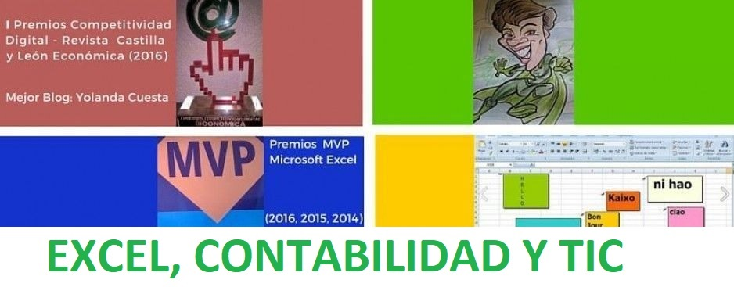
Yolanda Cuesta
Economista en empresa cereal: contabilidad, impuestos, cierres,…
Formadora Excel y complementos Power (Linkedin)
Microsoft MVP desde 2014 a 2020
Blog: Excel, contabilidad y TIC
Esta soy yo →

Slide 4
Sesión Agenda
Introducción Power Platform
Conoce Excel y Power BI en paralelo

Slide 5
Introducción Power Platform

Slide 6
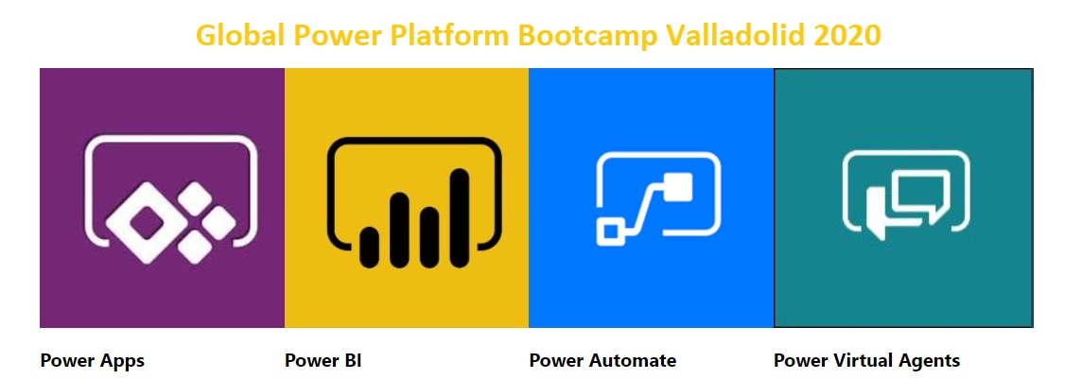
Introducción Power Platform

Slide 7
Conoce los recursos Power Platform

Slide 8
Conoce los recursos Power Platform
Power Apps: Crea tus propias aplicaciones desde por ejemplo Excel.
Power BI: Análisis y visualización datos, cálculos, previsiones,…
Power BI Desktop.
Power Automate: Antes Flow, automatizar tareas.
Power Virtual Agents: Construye tus chatbots sin programar.

Slide 9
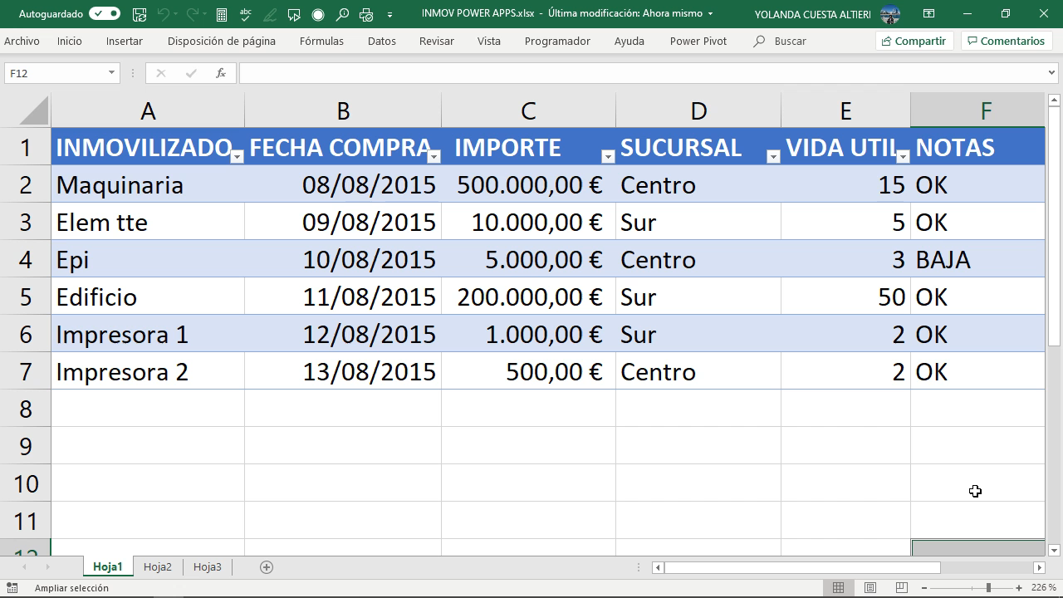
Introducción Power Apps

Slide 10
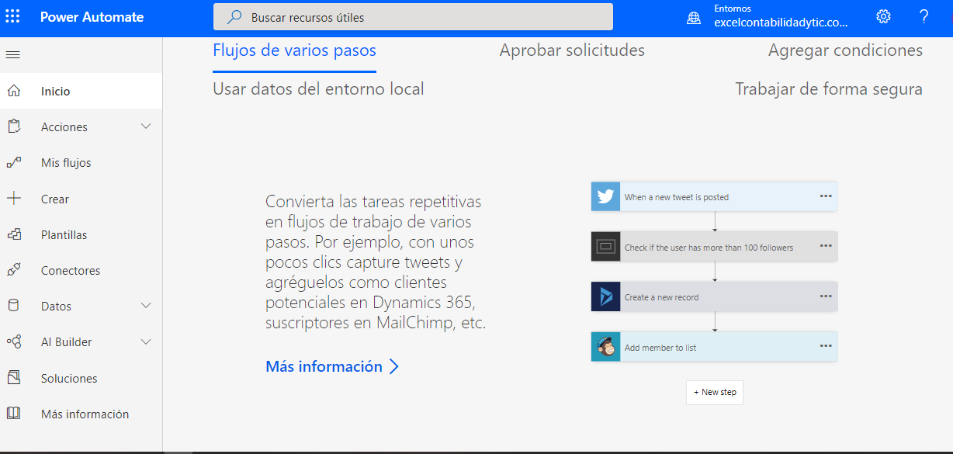
Introducción Power Automate (Antes Flow)

Slide 11
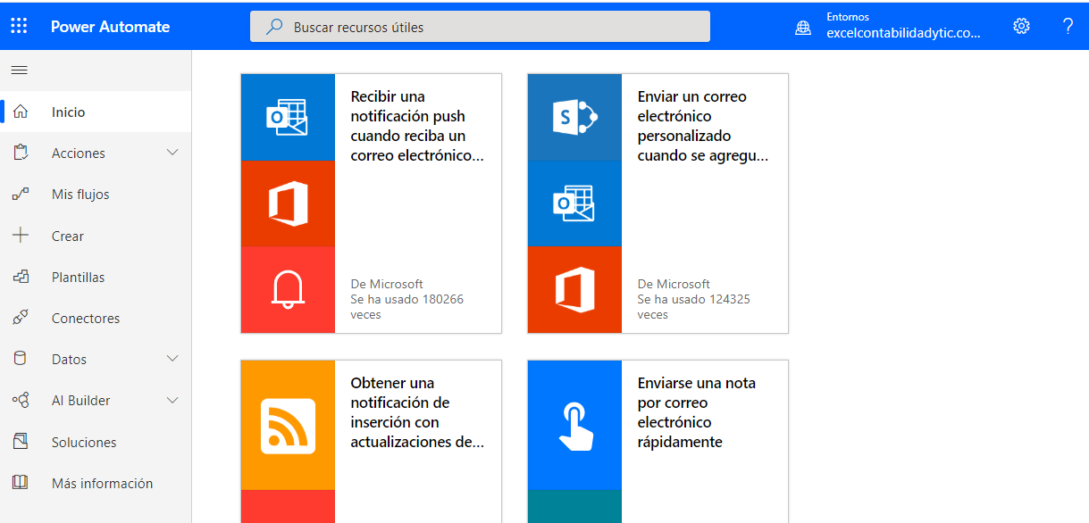
Introducción Power Automate (Antes Flow)

Slide 12
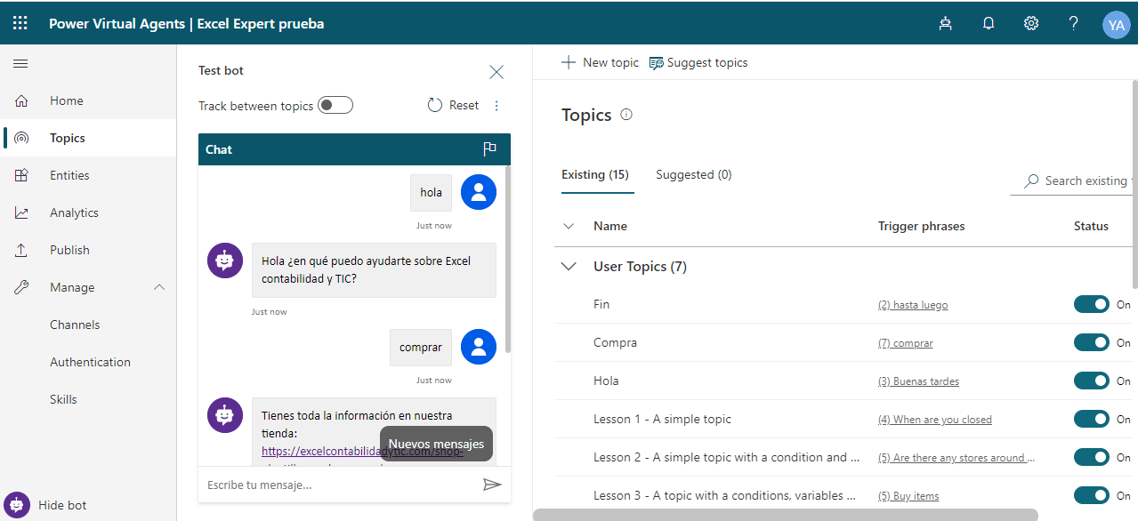
Introducción Power Virtual Agents

Slide 13
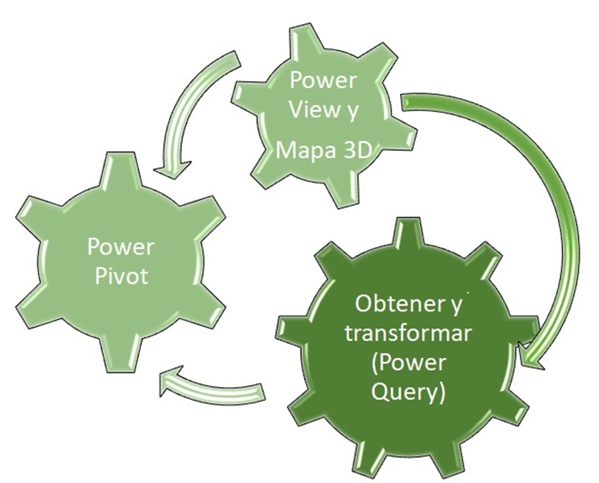
Conoce Excel y Power BI en paralelo

Slide 14
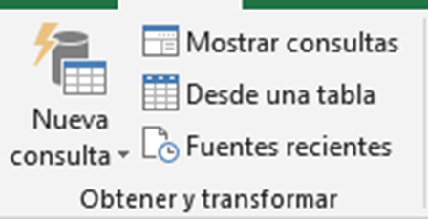
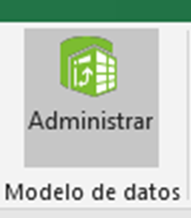

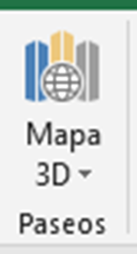
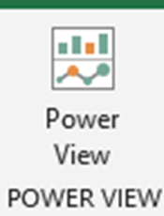
COMPLEMENTOS POWER EN EXCEL
Obtener y Transformar (POWER QUERY).
POWER PIVOT.
MAPA 3D (POWER MAP).
POWER VIEW.
Y además Power BI desktop.

Slide 15
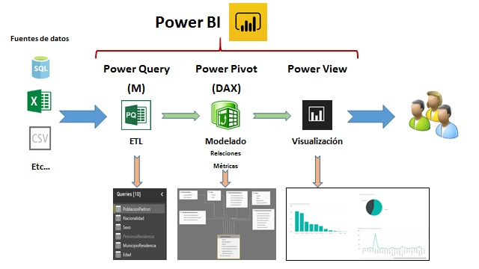
Conoce Excel y Power BI en paralelo

Slide 16
Lo vemos en el ordenador
Webs de interés
Registro en Power BI con una nueva prueba de Office 365
Microsoft lanza Power Virtual Agents, su generador de bots sin código
Abre Excel
Abre Power BI Desktop

Slide 17
¿Dudas, preguntas, comentarios?

Slide 18

¡No te olvides de contester a nuestra encuesta! ¡¡Y ganar Swags!!
https://www.powerplatformbootcamp.com/survey

Slide 19
Gracias por venir

